Slide 1
Catégorisez automatiquement des questions
Xavier Barrelet
9 septembre 2024

Slide 2
Plan de la présentation
Rappel de la problématique
Récupération et préparation du jeu de données
Présentation de l’approche non-supervisée
Présentation de l’approche supervisée
Présentation du MLOps
Démonstration de l’API
Discussion

Slide 3
Rappel de la problématique
Afin d’améliorer le site StackOverflow, un système de suggestions de tags va être développé. Le but va être de proposer des tags pertinents à chaque question.
Un modèle supervisé et un non-supervisé vont être entraînés dans ce but.
Une démarche orientée MLOps va être produite afin d’automatiser et d’industrialiser le cycle de vie d’élaboration du modèle de classification supervisée.
Une API sera hébergée sur le cloud permettant de tester le modèle par l’équipe responsable.

Slide 4
Récupération et préparation du jeu de donnée
Environ 50’000 questions vont être utilisées pour l’entraînement des modèles.
Les questions choisis sont celles qui ont plus de 100 votes pour garantir leur qualité et datent de 2010 à fin 2022. Elles ont toutes au moins un tag et sont récupérées via la StackAPI. Pour télécharger les ~50’000 questions une clé de StackAPI est requis.
Les questions vont être mises en cache dans un fichier local si elles ne le sont pas déjà et sont communes à tous les notebooks.

Slide 5
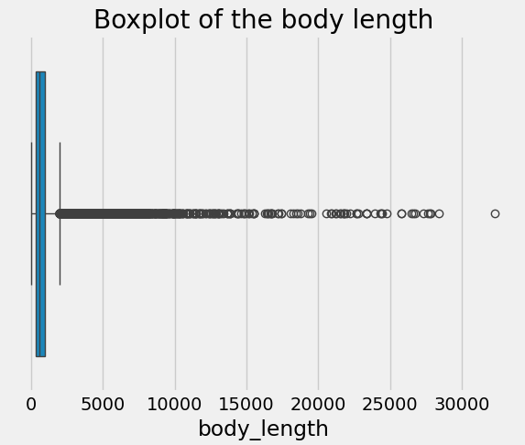
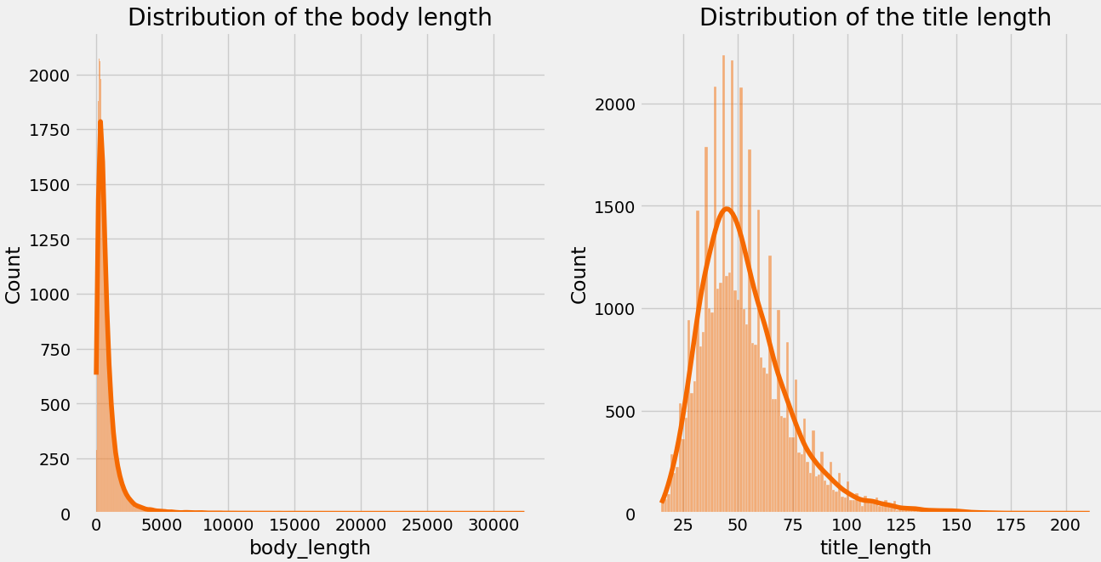
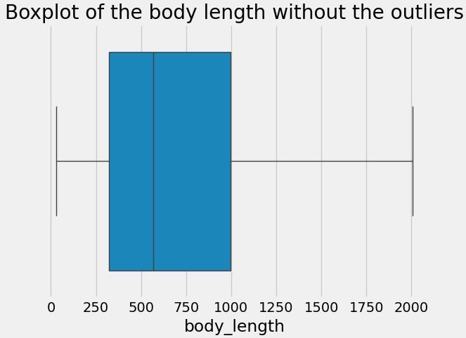

Slide 6
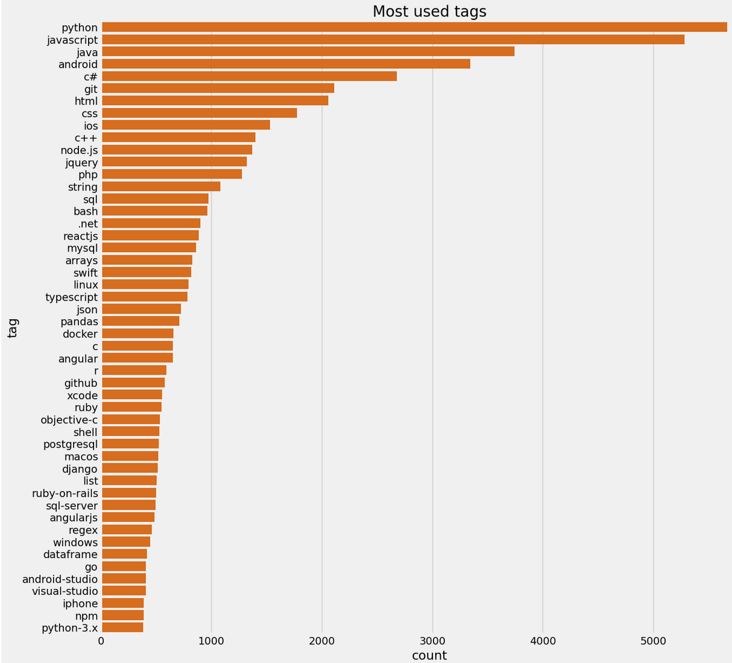
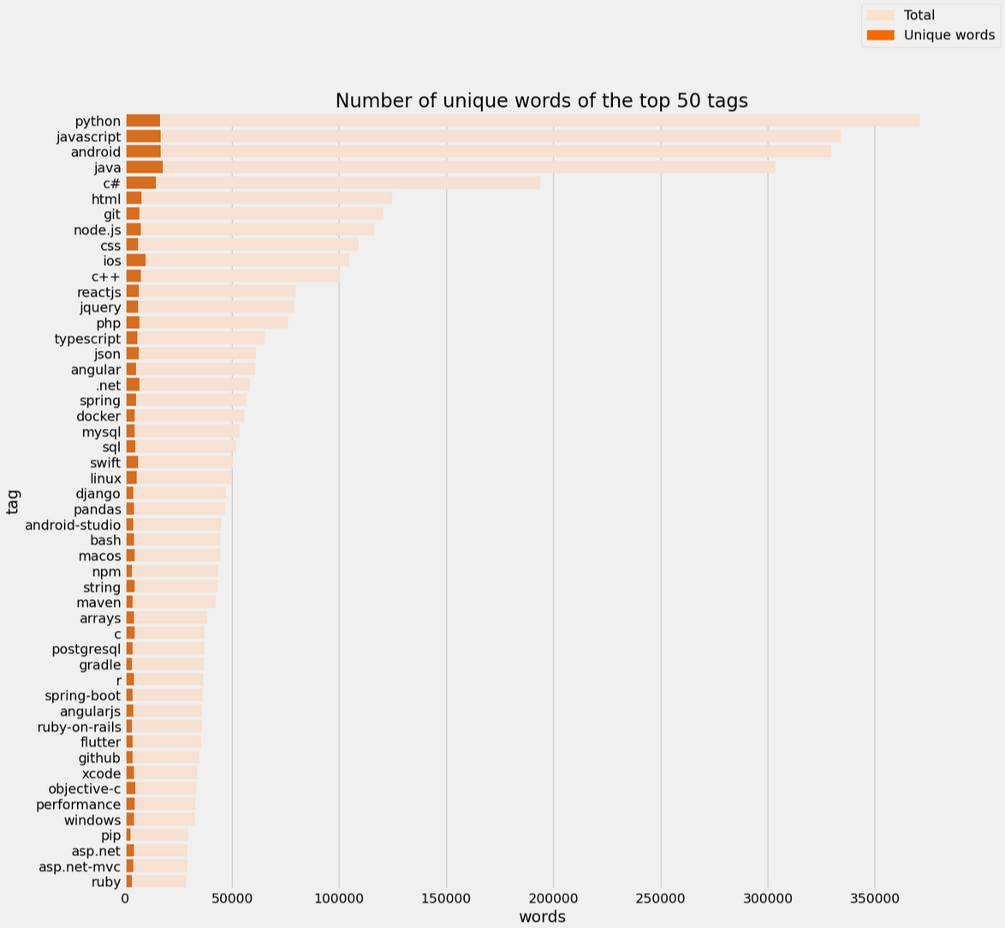

Slide 7
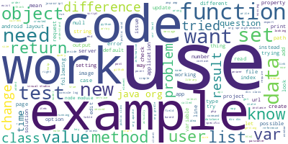
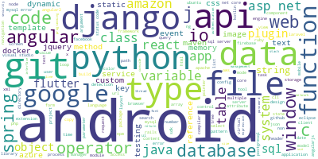
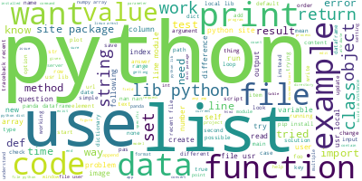
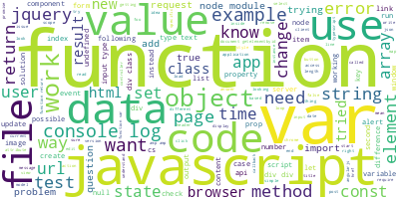
All words wordcloud
All tags wordcloud
Words of tag python wordcloud
Words of tag javascript wordcloud

Slide 8
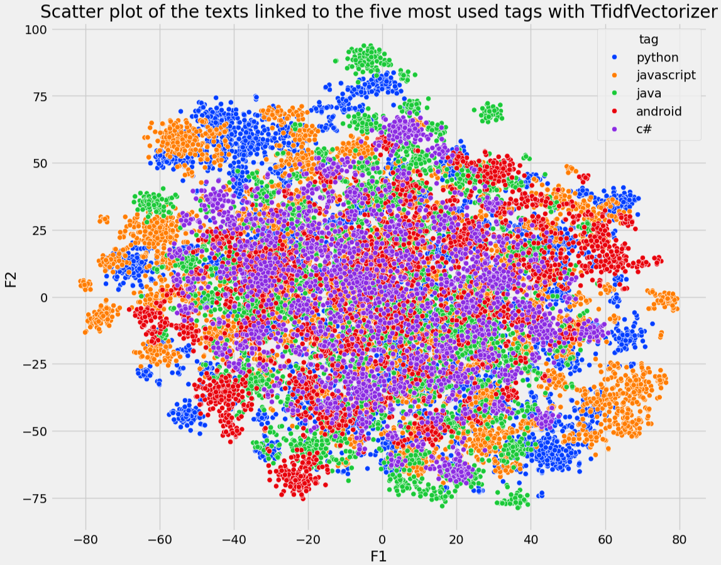
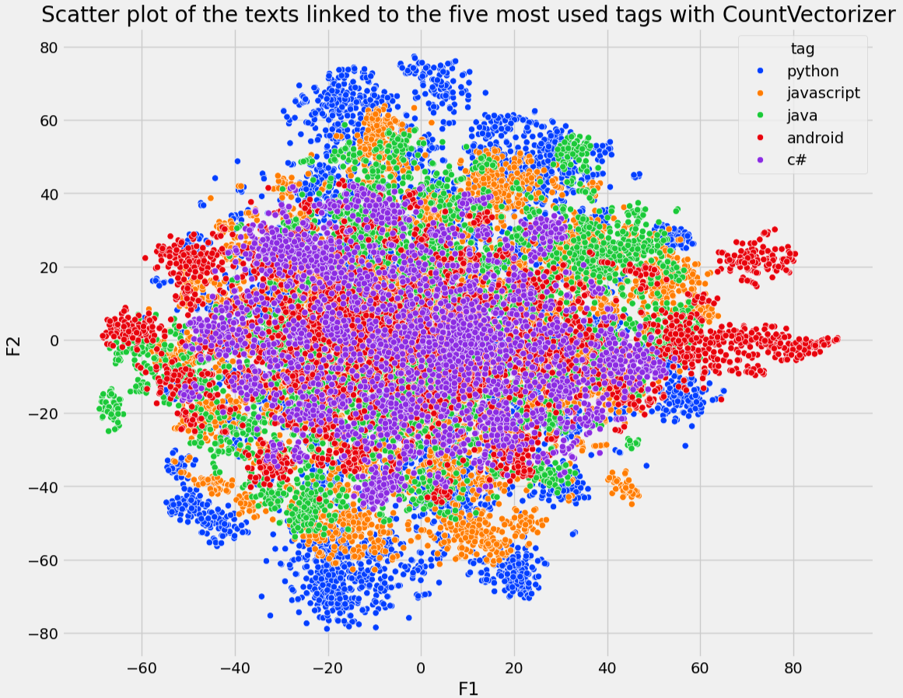

Slide 9
Récupération et préparation du jeu de donnée
La question est concaténée au titre pré-traitement.
Des filtres de pre-processing Gensim sont appliqués à chaque texte quand besoin est:
Suppression des tags
Suppression de la ponctuation
Suppression des espaces trop grands
Suppression des chiffres
Suppression des stopwords tels que alors ou quand
Suppression des mots de moins de trois caractères
Réduction des lettres capitales

Slide 10
Récupération et préparation du jeu de donnée
Chaque texte est ensuite tokenized, une séparation du texte par mot.
Chaque token est ensuite lemmatized, on garde uniquement sa forme de référence. Ce processus est plus complet que le stemming qui ne s’occupe que du suffixe.
Chaque étape est validée dans un test unitaire.

Slide 11
Présentation de l’approche non-supervisée
Un modèle Latent Dirichlet Allocation va être hyperoptimisé. Le but de cette méthode est d’extraire les sujets/topics principaux, représentés par un ensemble de mots, qui apparaissent dans une collection de documents.
Le critère de cohérence Umass est utilisé pour évaluer un modèle. Il indique la fréquence de deux mots d’apparaître ensemble dans le corpus. La cohérence globale d’un topic va être la cohérence moyenne des paires de mots du topic.
Différents nombres de topics ont été évalués manuellement afin de déterminer le plus cohérent.

Slide 12
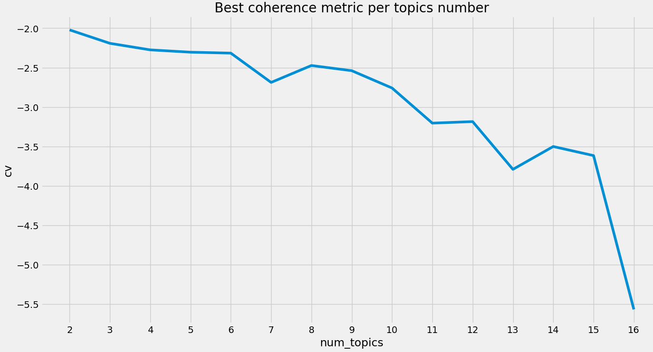
Présentation de l’approche non-supervisée - résultats
Six topics représentent un bon choix vu le score de cohérence et la séparation business entre topics plus claire que les précédents résultats.
Un contient la majorité des questions concernant les fichiers (file) + git et python.
Un contient la majorité des questions node/npm et docker.
Un contient la majorité des questions concernant html.
Un contient la majorité des questions java/android.

Slide 13
Présentation de l’approche supervisée
Un modèle Classifier va être hyperoptimisé pour produire les meilleurs résultats. L’optimisation va utiliser 10‘000 questions vu le temps de calcul requis puis le modèle sera entraîné sur toutes les questions avec les meilleurs hyperparamètres.
Le métrique d’évaluation principal utilisé est l’indice de Jaccard qui permet de comparer la similarité entre deux ensembles, ici les tags fournis et prédis. Le score Hamming-Loss est également calculé, il indique la fraction de tags qui sont mal prédits.
Un modèle XGBoostClassifier va être utilisé, il a un score ~10x supérieur à un RandomForestClassifier.

Slide 14
Présentation de l’approche supervisée
Six méthodes de plongement lexical (word embedding) vont être utilisées afin de déterminer laquelle produit de meilleurs résultats:
Un modèle de type CountVectorizer, décrivant la fréquence des mots dans un document.
Un modèle de type TF-IDF, similaire au CountVectorizer mais prenant également en compte le nombre de documents qui contient ce mot.
Word2Vec: Un modèle qui prédit un mot cible en utilisant ses mots de contexte.

Slide 15
Présentation de l’approche supervisée
Doc2Vec: Similaire à Word2Vec mais qui utilise également le document id (dans notre cas la question) pour aider à la prédiction.
Bert and USE: Deux modèles pré-entraînés basés sur un réseau de transformeurs (Deep learning).
Les deux dernières méthodes utilisent leur propre méthode de préparation du texte.

Slide 16
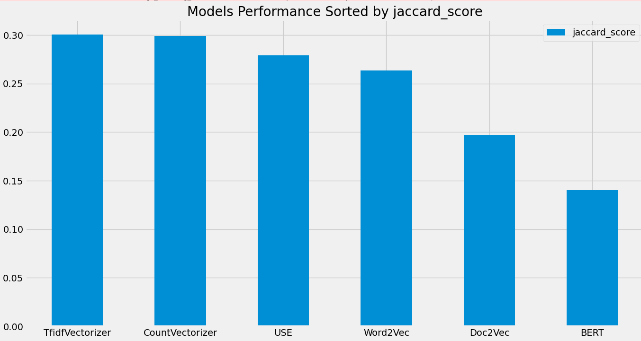
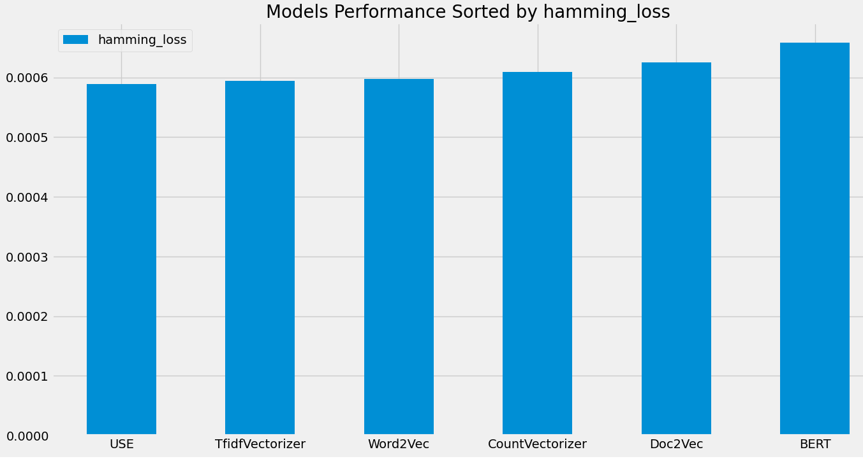
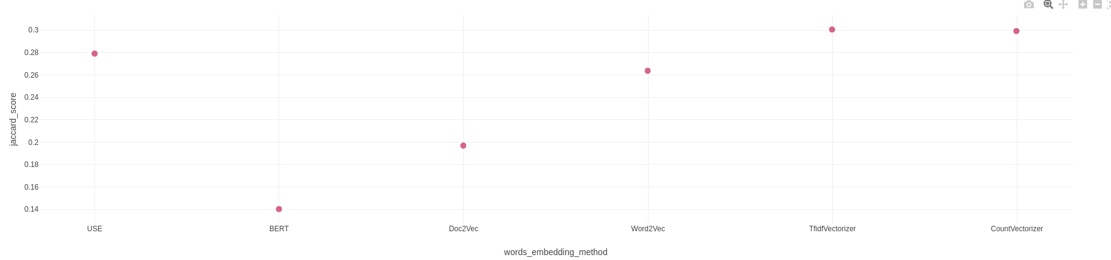
Présentation de l’approche supervisée - résultats

Slide 17
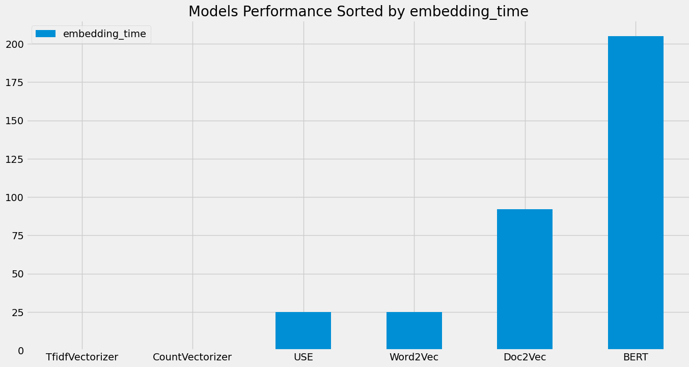
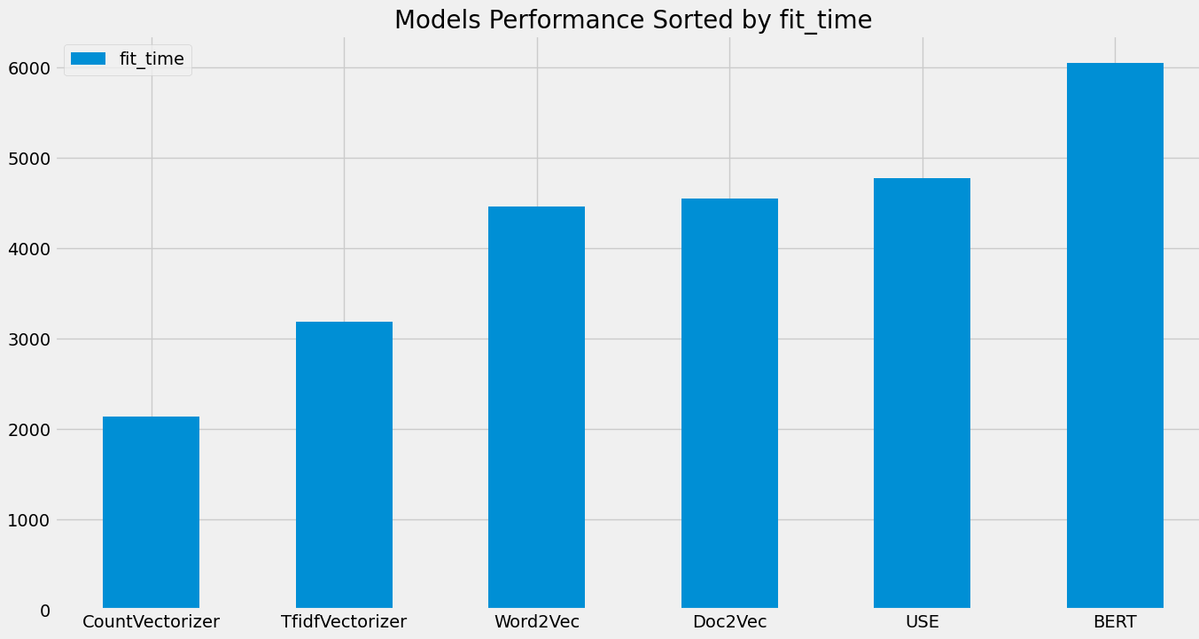
Présentation de l’approche supervisée - résultats

Slide 18
Présentation du MLOps
Un cycle d’étapes permettant de normaliser la mise en production des modèles de Machine Learning puis d’assurer leur maintenance et supervision de façon autant automatisée que possible. Voici ces étapes:
Analyse exploratoire des données (EDA)
Les sets de données sont versionnés et conservés en-ligne.
Exploration de ces sets pour s’assurer qu’ils sont de bonne qualité et sont vraiment utiles pour nos besoins business.

Slide 19
Présentation du MLOps
Préparation des données et ingénierie des fonctionnalités
Transformation des données (par exemple du plongement lexical)
Génération/normalisation/mise à l’échelle de fonctionnalités.
Stockage de ces fonctionnalités dans un nouveau set de données versionnés ou un Feature store.
Entraînement et ajustement des modèles
Hyperoptimisation des modèles
Examen et gouvernance des modèles
Les modèles et leurs métadonnées (version, config, métriques d’évaluation, …) vont être sauvés dans un registre.

Slide 20
Présentation du MLOps
Déploiement et inférence des modèles
Les modèles vont être déployés pour leur utilisation (inférence), typiquement via un pipeline de déployement continu.
Le modèle peut résider dans un service web accessible via une interface REST, ou encore dans une fonction de type Lambda.
Surveillance des modèles
Surveillance des instances/services hébergeant les modèles.
Surveillance de data/concept drift. Si un drift est détecté un pipeline de réentraînement et redéploiement du modèle avec les dernières données sera lancé.

Slide 21
Présentation du MLOps – pipeline de ce projet
Un pipeline utilisant Github Actions déclenché quand un des fichiers du service d’inférence est modifié. Il compte ces étapes principales:
Installation des dépendances pour les tests.
Tests unitaire du traitement des données.
Test E2E du service d’inférence avec une base de données lancée dans un container et un modèle de test utilisé pour une prédiction.
Si les tests passent, une archive du service est créée et déployée automatiquement sur son AWS Beanstalk si ce dernier existe.

Slide 22
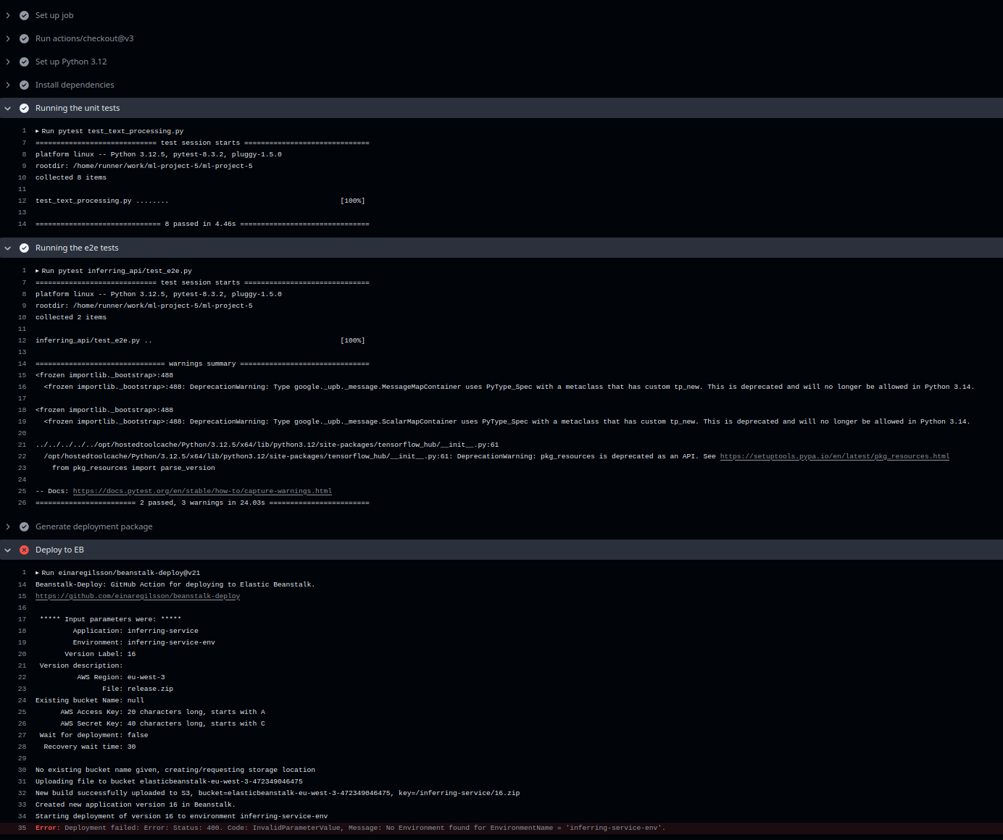

Slide 23
Démonstration de l’API
Le répertoire Github inclut tout le projet et se trouve à https://github.com/xbarrelet/ml-project-5.
Les commits se trouvent à https://github.com/xbarrelet/ml-project-5/commits/master/.

Slide 24
Discussion

